Slide 1
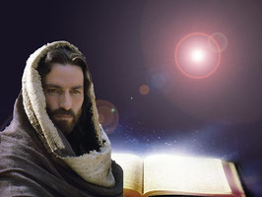
Lección 09
30 de noviembre 2024
LA FUENTE DE LA VIDA
TEXTO CLAVE: Juan 14:6
Escuela Sabática – 4° Trimestre de 2024

Slide 2

I. OBJETIVO: ¿Qué enseñar?
Aprendamos a ser, un discípulo que cree en el Señor Jesucristo fuente de la vida eterna.
APRENDIZAJE POR NIVELES:
SABER: Entender que, el creer y no creer tiene resultados.
SENTIR: El deseo de creer y aceptar a Jesús como mi salvador.
HACER: La decisión de creer en Cristo Jesús, para tener vida eterna.

Slide 3
EL MÉTODO, O ESTRATEGIA M.: ¿Cómo enseñar?
¿Qué camino seguir con el alumno?
1° MOTIVA: ¿Qué debo SER?
Motivar el logro de una capacidad, un aprendizaje; a SER semejante a Cristo Jesús en su carácter.
2° EXPLORA: ¿Qué debo SABER?
Buscar información, con preguntas, procesarlo, comprender, sintetizar y generalizar.
3° APLICA: ¿Qué debo SENTIR?
Sentir el deseo de aplicar los conocimientos descubiertos en la vida.
4° CREA: ¿Qué debo HACER?.
Tomar la decisión de crear oportunidades para vivir lo aprendido y compartirlas.

Slide 4
LA ESTRATEGIA METODOLÓGICA.
¿Qué recomendación nos da Dios?
“La escuela sabática, cuando es bien dirigida, es uno de los grandes instrumentos de Dios para traer almas al conocimiento de la verdad. No es el mejor plan que solo los maestros hablen. Ellos deberían inducir a los miembros de la clase a decir los que saben. Y entonces el maestro, con pocas palabras y breves observaciones o ilustraciones debería imprimir la lección en sus mentes.” (Consejos sobre la Obra de la Escuela Sabática, 128)
“Cada ser humano, creado a imagen de Dios, está dotado de un facultad semejante a la del Creador: la individualidad, la facultad de pensar y hacer… que sean pensadores y no meros reflectores de los pensamientos de otros… dirigirlos a las fuentes de la verdad, a los campos abiertos a la investigación en la naturaleza y en la revelación.” (Educación 17)

Slide 5

II. MOTIVAR: ¿Cómo motivar y cómo enseñar?
Con preguntas motivadoras, presentando necesidades y casos de la vida:
¿Para tener la vida eterna debemos creer en Jesús y permanecer en él?
¿ Por qué muchos de los seguidores de Jesús le abandonaron?
¿Por qué muchos no lo recibieron a Jesús en su primera venida?
Notes:
Que

Slide 6
III. EXPLORA: 1.¿Para tener la vida eterna debemos creer en Jesús y permanecer en él?Juan 3:16
Sí, Jesús dijo: “Esta es la voluntad de mi Padre: Que todo el que ve al Hijo y cree en él, tenga vida eterna; y yo resucitaré en el último día.” (Jn. 6:40)
“El que oye mi Palabra, y cree en al que me envió, tiene vida eterna; y no será condenado, sino que pasó de muerte a vida.” (Jn. 5:24)
“Si vosotros permanecéis en mi Palabra, sois realmente mis discípulos.” (Jn. 8:31) “Esta es la promesa, que él nos dio la vida eterna… permaneced en él.” (1 Jn. 2:27)
“Debemos creer, recibirlo y estar dispuesto a recibir la luz, pero él es quien regenera el corazón.” (GEB 96)

Slide 7
2. ¿Por qué muchos de los seguidores de Jesús le abandonaron? Juan 6:66- 68
Porque, no entendieron las palabras del Señor Jesús: “El que come mi carne y bebe mi sangre, tiene vida eterna; yo les resucitaré en el día postrero… al oírlo, muchos de sus discípulos dijeron: Este lenguaje es duro. ¿Quién la puede aceptar? (Jn. 6:54, 60)
“Desde entonces, muchos de sus discípulos lo dejaron, y ya no andaban con él.” (Jn. 6:66- 68)
¿Qué significa comer la carne de Cristo? “Comer la carne y beber la sangre de Cristo es recibirlo como su Salvador Personal. Lo que el alimento es para el cuerpo, Cristo debe serlo para el alma. Debemos alimentarnos de él, recibirlo en el corazón.” (DTG 353)
Notes:
GEB

Slide 8
3. ¿Por qué muchos no lo recibieron a Jesús en su primera venida? Juan 3:18- 21
Por la incredulidad y porque “los hombres amaron más las tinieblas que la luz, porque sus obras eran malas… No van a la luz, para que no se descubran sus obras.” (Jn. 3:19, 20)
“Aquel Verbo era la Luz verdadera, que alumbra a todo hombre… aunque el mundo fue hecho por él , el mundo no lo conoció. Vino a lo que era suyo, y los suyos no le recibieron.” (Jn. 1:9- 11)
“Los que deciden rechazar la luz en favor de las tinieblas, son condenados por sus propias obras malas. En su terquedad y orgullo, se niegan a humillarse y arrepentirse.” (GEB 102)

Slide 9

IV. APLICA:
¿Qué debo sentir al recibir estos conocimientos?
El deseo de creer en Jesús, que es la fuente de la vida, y recibir en su corazón para tener vida eterna.
¿Deseas recibir al Señor Jesús en tu corazón?
¿Cuál es tu decisión?
V. CREA: ¿Qué haré para compartir esta lección la próxima semana? Crear oportunidades para compartir la verdad de que en Cristo Jesús está la vida plena y la vida eterna. Amén

Slide 10
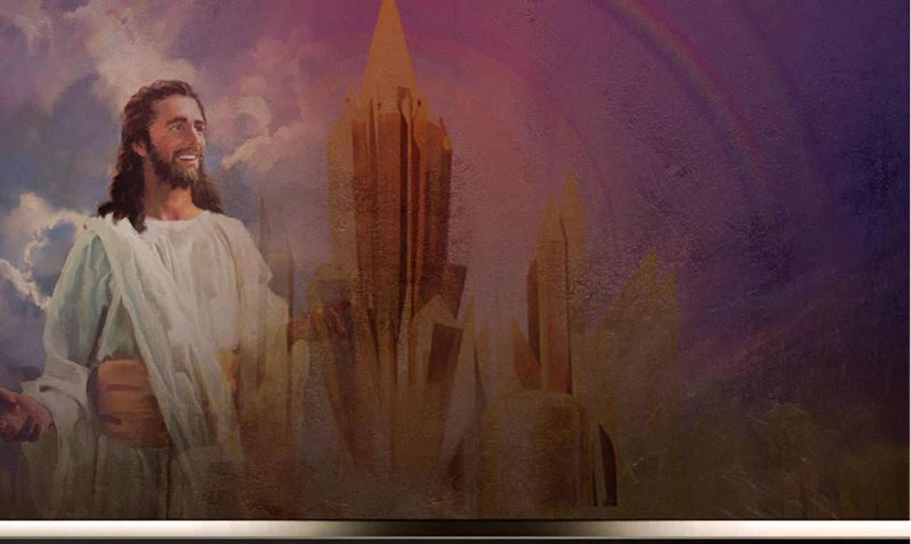

Créditos
DISEÑO ORIGINAL
Lic. Alejandrino Halire Ccahuana
http://decalogo-janohalire.blogspot.com/p/escuela-sabatica.html
Distribución
Recursos Escuela Sabática ©
Para recibir las próximas lecciones inscríbase enviando un mail a:
www.recursos-biblicos.com
Asunto: Lecciones en Powerpoint
RECURSOS ADVENTISTAS
Recursos gratuitos
http://decalogo-janohalire.blogspot.com/
https://es.slideshare.net/ahalirecc
Recursos
Escuela Sabática

